Slide 1
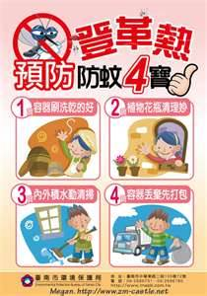
登革熱知多少

Slide 2
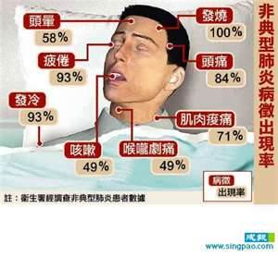
登革熱是什麼?
登革熱是一種由過濾性病毒引起的急性傳染病。潛伏期為三至十四天。病徵包括三至五日的高燒、嚴重頭痛、肌肉及關節痛、眼窩後疼痛、噁心、嘔吐及出疹，病情嚴重者可出現出血及休克，甚至死亡。兒童發病時通常情況較成人為輕。

Slide 3
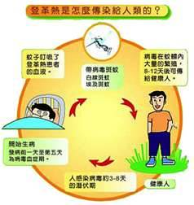
登革熱是怎麼傳播的?
登革熱病毒只可以透過蚊叮傳播，並不會由人直接傳染人。傳播此病的媒介白紋伊蚊在香港亦可見到。白紋伊蚊喜歡在日間叮人，尤其是日出後兩小時及日落前數小時。

Slide 4
怎麼預防登革熱?
現時並沒有一種有效疫苗來預防登革熱。因此，最佳的預防方法是清除家居、學校、工作地點及附近的積水，防止蚊子滋生，以及避免給蚊子叮咬。
「齊心合力除積水，杜絕蚊患保健康」，請即採取以下的防蚊措施﹕

Slide 5
預防方法
1. 把不用的罐及樽放在有蓋的廢物箱內﹔
2. 每星期最少一次更換盛載植物的水分，切勿在花盆底盆留下積水﹔
3. 貯水器皿、水井及水箱要緊蓋好﹔
4. 確保去水管沒有淤塞﹔
5. 把所有凹陷的地面填平，以防積水﹔
6. 穿著長袖衫及長褲﹔
7. 用驅蚊劑塗在身體外露部分﹔
8. 當室內無空氣調節時，要用隔蚊簾或蚊帳。

Slide 6
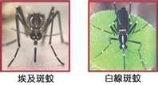
病媒蚊

Slide 7
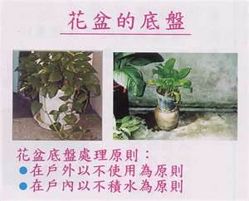
有積水要清理
資料來源：衛生署疾病管制局

